Slide 1

Công cụ và môi trường phát triển phần mềm
CHƯƠNG 3:
GIT VÀ GITHUB
Giảng viên: Ths Phan Thanh Hy
Email: hypt@ptithcm.edu.vn
Mobile/Zalo: 0348873328

Slide 2
NỘI DUNG:
GIỚI THIỆU GIT
HƯỚNG DẪN CÀI ĐẶT VÀ SỬ DỤNG GIT
THỰC HÀNH

Slide 3
GIỚI THIỆU GIT
1

Slide 4
GIỚI THIỆU GIT
Git chính là hệ thống quản lý phiên bản phân tán (DVCS), với các ưu điểm: tốc độ, đơn giản, phân tán, phù hợp với dự án lớn nhỏ.
Notes:
1) HTML là gì ?
- HTML là chữ viết tắt của cụm từ HyperText Markup Language (ngôn ngữ đánh dấu siêu văn bản)
- HTML dùng để tạo ra các trang web, những nội dung mà chúng ta nhìn thấy trên trang web (chẳng hạn như: văn bản, hình ảnh, âm thanh, video, . . . .) chính là những thứ được xây dựng dựa trên các thẻ HTML.

Slide 5
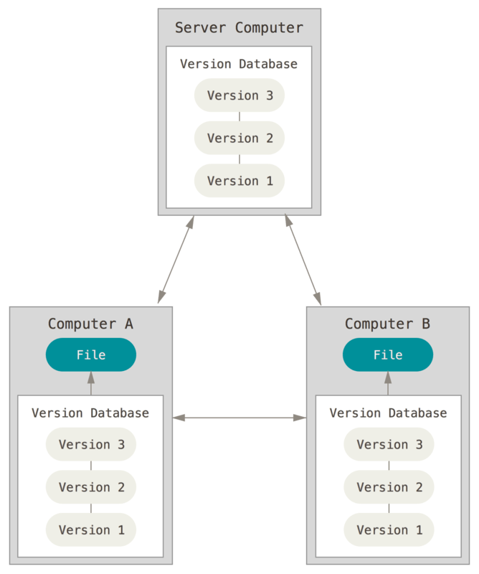
GIỚI THIỆU GIT
Notes:
1) HTML là gì ?
- HTML là chữ viết tắt của cụm từ HyperText Markup Language (ngôn ngữ đánh dấu siêu văn bản)
- HTML dùng để tạo ra các trang web, những nội dung mà chúng ta nhìn thấy trên trang web (chẳng hạn như: văn bản, hình ảnh, âm thanh, video, . . . .) chính là những thứ được xây dựng dựa trên các thẻ HTML.

Slide 6
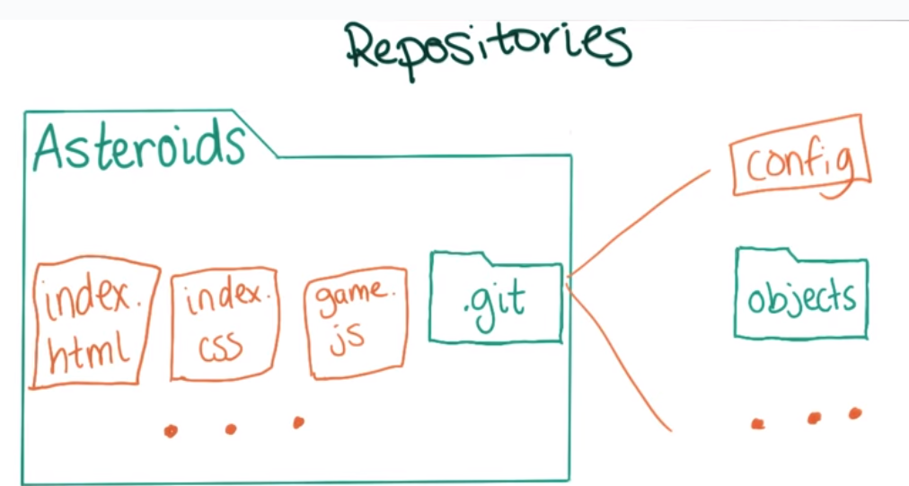
GIỚI THIỆU GIT
Git Repositories
Notes:
1) HTML là gì ?
- HTML là chữ viết tắt của cụm từ HyperText Markup Language (ngôn ngữ đánh dấu siêu văn bản)
- HTML dùng để tạo ra các trang web, những nội dung mà chúng ta nhìn thấy trên trang web (chẳng hạn như: văn bản, hình ảnh, âm thanh, video, . . . .) chính là những thứ được xây dựng dựa trên các thẻ HTML.

Slide 7
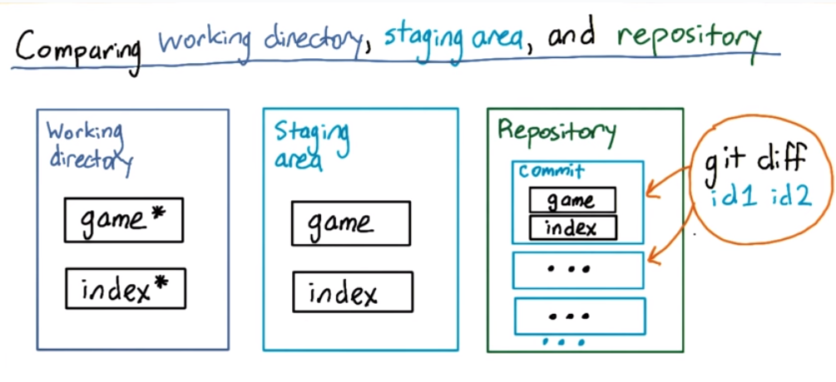
GIỚI THIỆU GIT
Staging Area
Notes:
1) HTML là gì ?
- HTML là chữ viết tắt của cụm từ HyperText Markup Language (ngôn ngữ đánh dấu siêu văn bản)
- HTML dùng để tạo ra các trang web, những nội dung mà chúng ta nhìn thấy trên trang web (chẳng hạn như: văn bản, hình ảnh, âm thanh, video, . . . .) chính là những thứ được xây dựng dựa trên các thẻ HTML.

Slide 8
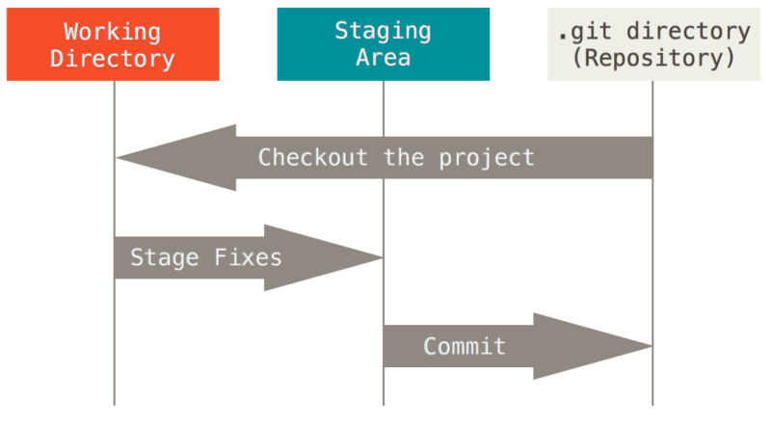
GIỚI THIỆU GIT
Staging Area
Notes:
1) HTML là gì ?
- HTML là chữ viết tắt của cụm từ HyperText Markup Language (ngôn ngữ đánh dấu siêu văn bản)
- HTML dùng để tạo ra các trang web, những nội dung mà chúng ta nhìn thấy trên trang web (chẳng hạn như: văn bản, hình ảnh, âm thanh, video, . . . .) chính là những thứ được xây dựng dựa trên các thẻ HTML.

Slide 9
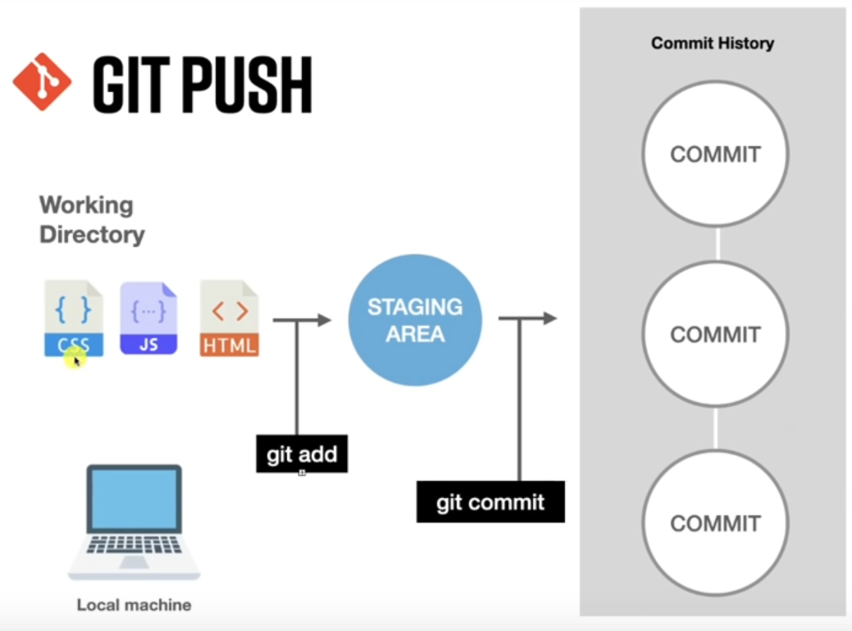
GIỚI THIỆU GIT
Notes:
1) HTML là gì ?
- HTML là chữ viết tắt của cụm từ HyperText Markup Language (ngôn ngữ đánh dấu siêu văn bản)
- HTML dùng để tạo ra các trang web, những nội dung mà chúng ta nhìn thấy trên trang web (chẳng hạn như: văn bản, hình ảnh, âm thanh, video, . . . .) chính là những thứ được xây dựng dựa trên các thẻ HTML.

Slide 10
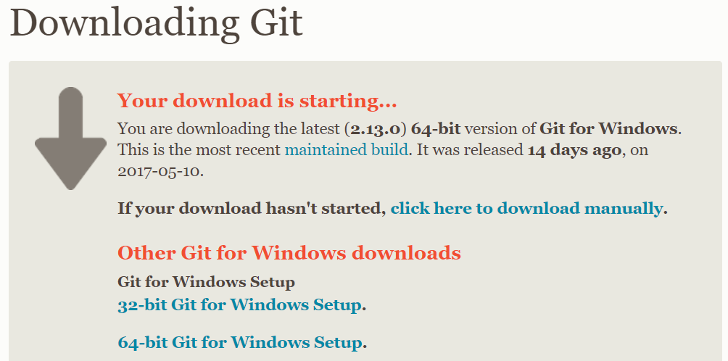
Git Cơ bản
Cài đặt git:
Bản cho Windows: https://git-scm.com/download/win
Notes:
1) HTML là gì ?
- HTML là chữ viết tắt của cụm từ HyperText Markup Language (ngôn ngữ đánh dấu siêu văn bản)
- HTML dùng để tạo ra các trang web, những nội dung mà chúng ta nhìn thấy trên trang web (chẳng hạn như: văn bản, hình ảnh, âm thanh, video, . . . .) chính là những thứ được xây dựng dựa trên các thẻ HTML.

Slide 11
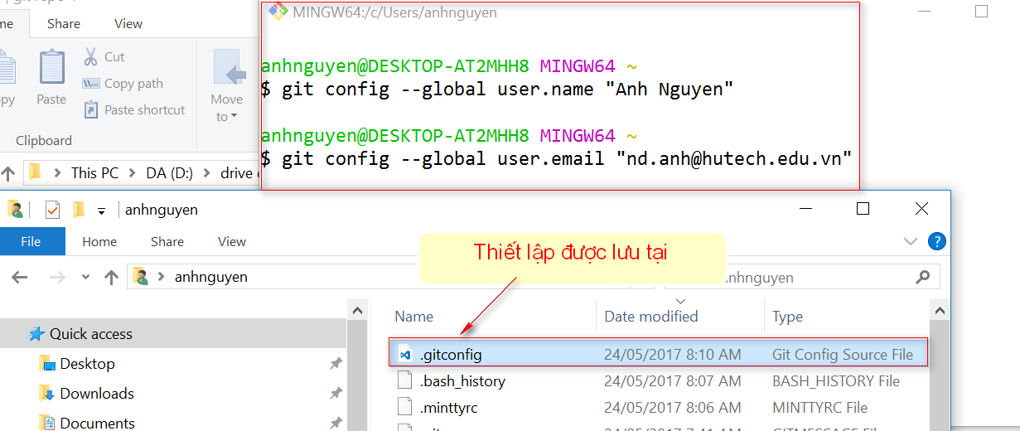
Git Cơ bản
Thiết lập ban đầu
Thiết lập username và email (mở git Bash từ cửa sổ windows)
Notes:
1) HTML là gì ?
- HTML là chữ viết tắt của cụm từ HyperText Markup Language (ngôn ngữ đánh dấu siêu văn bản)
- HTML dùng để tạo ra các trang web, những nội dung mà chúng ta nhìn thấy trên trang web (chẳng hạn như: văn bản, hình ảnh, âm thanh, video, . . . .) chính là những thứ được xây dựng dựa trên các thẻ HTML.

Slide 12
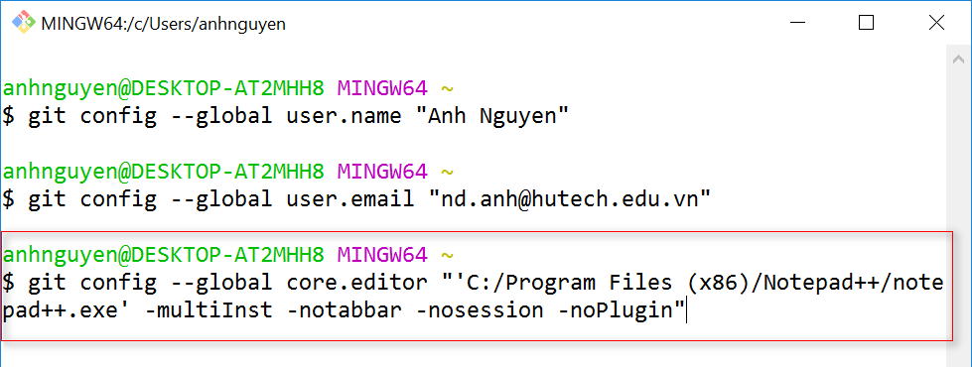
Git Cơ bản
Thiết lập ban đầu
Thiết lập công cụ Editor mặc định là Notepad ++
Notes:
1) HTML là gì ?
- HTML là chữ viết tắt của cụm từ HyperText Markup Language (ngôn ngữ đánh dấu siêu văn bản)
- HTML dùng để tạo ra các trang web, những nội dung mà chúng ta nhìn thấy trên trang web (chẳng hạn như: văn bản, hình ảnh, âm thanh, video, . . . .) chính là những thứ được xây dựng dựa trên các thẻ HTML.

Slide 13
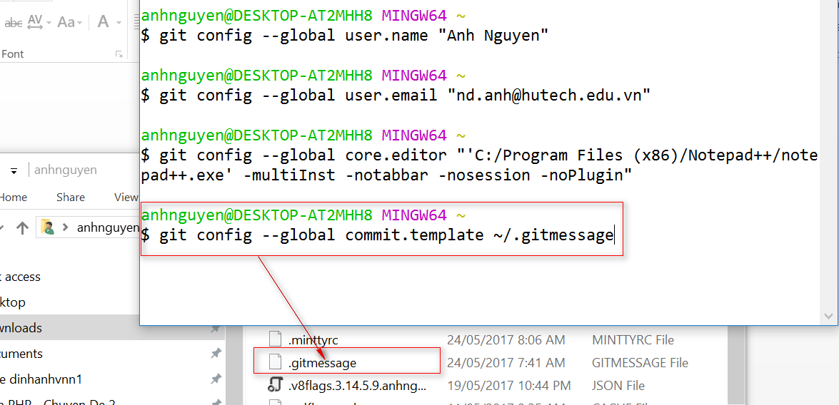
Git Cơ bản
Thiết lập ban đầu
Thiết lập mẫu template cho commit
Notes:
1) HTML là gì ?
- HTML là chữ viết tắt của cụm từ HyperText Markup Language (ngôn ngữ đánh dấu siêu văn bản)
- HTML dùng để tạo ra các trang web, những nội dung mà chúng ta nhìn thấy trên trang web (chẳng hạn như: văn bản, hình ảnh, âm thanh, video, . . . .) chính là những thứ được xây dựng dựa trên các thẻ HTML.

Slide 14
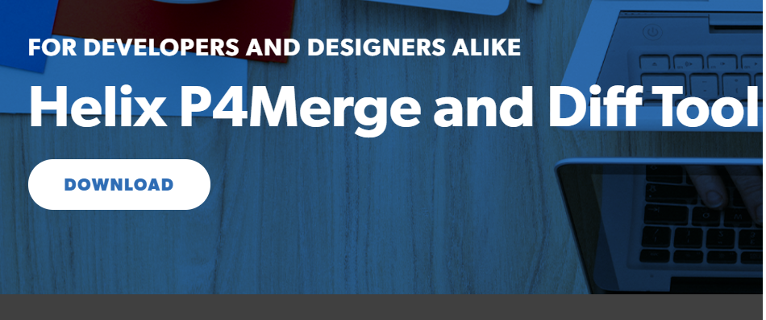
Git Cơ bản
Thiết lập ban đầu
Thiết lập công cụ xem lịch sử phiên bản, công cụ Merge (External Merge and Diff Tools)
Notes:
1) HTML là gì ?
- HTML là chữ viết tắt của cụm từ HyperText Markup Language (ngôn ngữ đánh dấu siêu văn bản)
- HTML dùng để tạo ra các trang web, những nội dung mà chúng ta nhìn thấy trên trang web (chẳng hạn như: văn bản, hình ảnh, âm thanh, video, . . . .) chính là những thứ được xây dựng dựa trên các thẻ HTML.

Slide 15
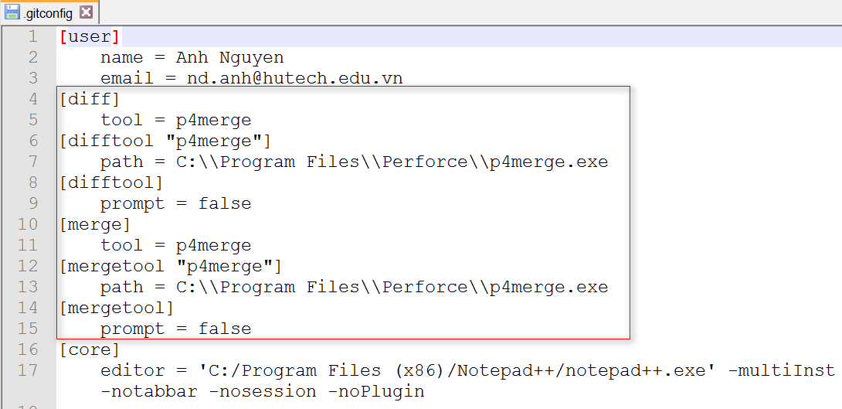
Git Cơ bản
Thiết lập ban đầu
Thiết lập công cụ xem lịch sử phiên bản, công cụ Merge (External Merge and Diff Tools)
Notes:
1) HTML là gì ?
- HTML là chữ viết tắt của cụm từ HyperText Markup Language (ngôn ngữ đánh dấu siêu văn bản)
- HTML dùng để tạo ra các trang web, những nội dung mà chúng ta nhìn thấy trên trang web (chẳng hạn như: văn bản, hình ảnh, âm thanh, video, . . . .) chính là những thứ được xây dựng dựa trên các thẻ HTML.

Slide 16
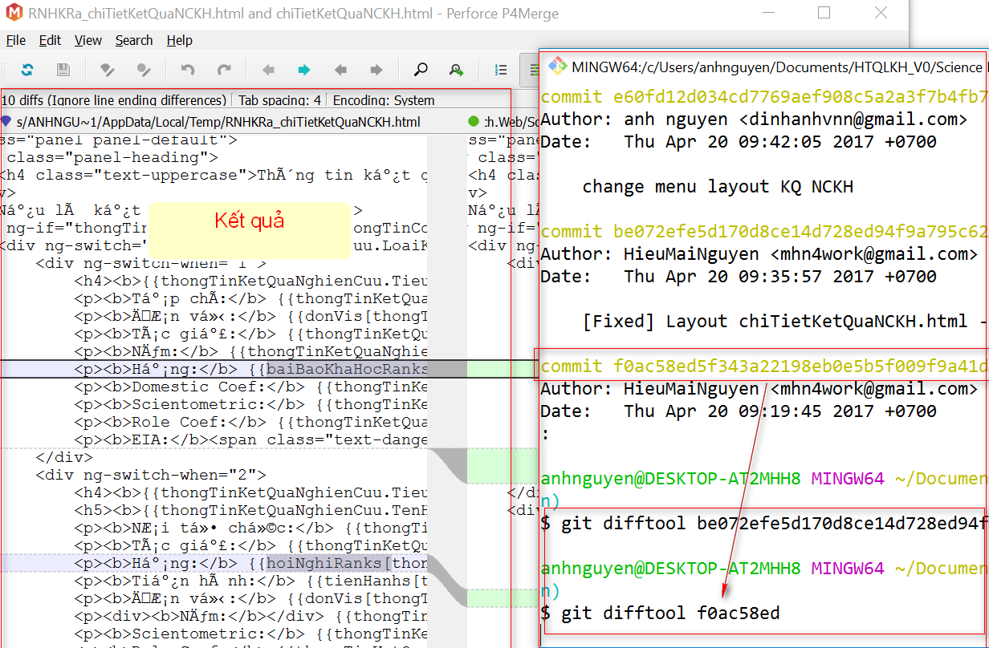
Git Cơ bản
Thiết lập ban đầu
Thiết lập công cụ xem lịch sử phiên bản, công cụ Merge (External Merge and Diff Tools)
Notes:
1) HTML là gì ?
- HTML là chữ viết tắt của cụm từ HyperText Markup Language (ngôn ngữ đánh dấu siêu văn bản)
- HTML dùng để tạo ra các trang web, những nội dung mà chúng ta nhìn thấy trên trang web (chẳng hạn như: văn bản, hình ảnh, âm thanh, video, . . . .) chính là những thứ được xây dựng dựa trên các thẻ HTML.

Slide 17
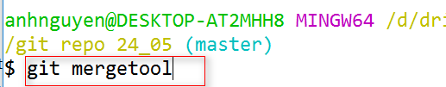
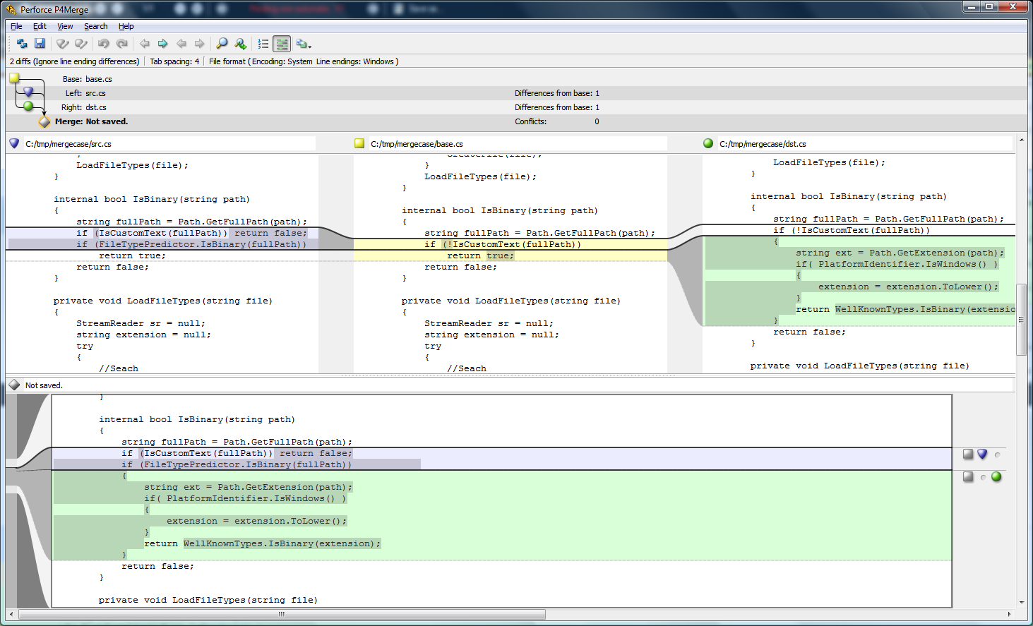
Git Cơ bản
Thiết lập ban đầu
Merge
Notes:
1) HTML là gì ?
- HTML là chữ viết tắt của cụm từ HyperText Markup Language (ngôn ngữ đánh dấu siêu văn bản)
- HTML dùng để tạo ra các trang web, những nội dung mà chúng ta nhìn thấy trên trang web (chẳng hạn như: văn bản, hình ảnh, âm thanh, video, . . . .) chính là những thứ được xây dựng dựa trên các thẻ HTML.

Slide 18
Git Cơ bản
Tạo mới Local Repository
Git init
Ls –a: xem file repository
Git log: hiện tại chưa có commit nào được gửi
Git status: xem tình trạng repository (tạo 3 file cate.txt, frosting.txt, chili.txt)
Notes:
1) HTML là gì ?
- HTML là chữ viết tắt của cụm từ HyperText Markup Language (ngôn ngữ đánh dấu siêu văn bản)
- HTML dùng để tạo ra các trang web, những nội dung mà chúng ta nhìn thấy trên trang web (chẳng hạn như: văn bản, hình ảnh, âm thanh, video, . . . .) chính là những thứ được xây dựng dựa trên các thẻ HTML.

Slide 19
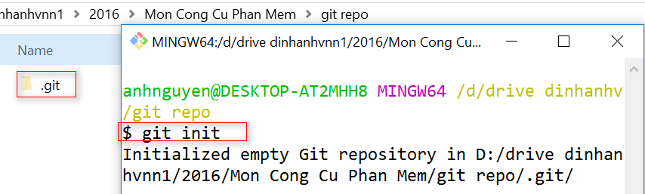
Git Cơ bản
Tạo mới Local Repository
Notes:
1) HTML là gì ?
- HTML là chữ viết tắt của cụm từ HyperText Markup Language (ngôn ngữ đánh dấu siêu văn bản)
- HTML dùng để tạo ra các trang web, những nội dung mà chúng ta nhìn thấy trên trang web (chẳng hạn như: văn bản, hình ảnh, âm thanh, video, . . . .) chính là những thứ được xây dựng dựa trên các thẻ HTML.

Slide 20
Git Cơ bản
Staging Area
Git add ten_file: Thêm file vào staging area
Git status: kiểm tra trạng thái file
Notes:
1) HTML là gì ?
- HTML là chữ viết tắt của cụm từ HyperText Markup Language (ngôn ngữ đánh dấu siêu văn bản)
- HTML dùng để tạo ra các trang web, những nội dung mà chúng ta nhìn thấy trên trang web (chẳng hạn như: văn bản, hình ảnh, âm thanh, video, . . . .) chính là những thứ được xây dựng dựa trên các thẻ HTML.

Slide 21
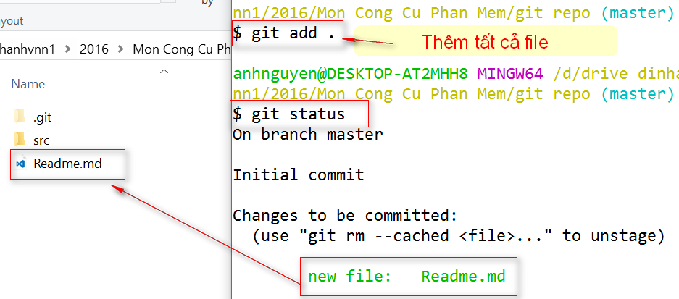
Git Cơ bản
Thêm file, tạo mới commit
Notes:
1) HTML là gì ?
- HTML là chữ viết tắt của cụm từ HyperText Markup Language (ngôn ngữ đánh dấu siêu văn bản)
- HTML dùng để tạo ra các trang web, những nội dung mà chúng ta nhìn thấy trên trang web (chẳng hạn như: văn bản, hình ảnh, âm thanh, video, . . . .) chính là những thứ được xây dựng dựa trên các thẻ HTML.

Slide 22
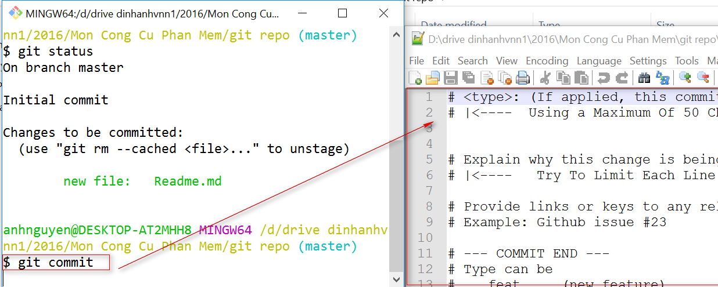
Git Cơ bản
Thêm file, tạo mới commit
Notes:
1) HTML là gì ?
- HTML là chữ viết tắt của cụm từ HyperText Markup Language (ngôn ngữ đánh dấu siêu văn bản)
- HTML dùng để tạo ra các trang web, những nội dung mà chúng ta nhìn thấy trên trang web (chẳng hạn như: văn bản, hình ảnh, âm thanh, video, . . . .) chính là những thứ được xây dựng dựa trên các thẻ HTML.

Slide 23
Git Cơ bản
Committing change
Git commit -m "Commit message"
Git commit, thoát màn hình soạn thảo VIM: ESC + :x (:wq)
Git log: xem lịch sử commit
Notes:
1) HTML là gì ?
- HTML là chữ viết tắt của cụm từ HyperText Markup Language (ngôn ngữ đánh dấu siêu văn bản)
- HTML dùng để tạo ra các trang web, những nội dung mà chúng ta nhìn thấy trên trang web (chẳng hạn như: văn bản, hình ảnh, âm thanh, video, . . . .) chính là những thứ được xây dựng dựa trên các thẻ HTML.

Slide 24
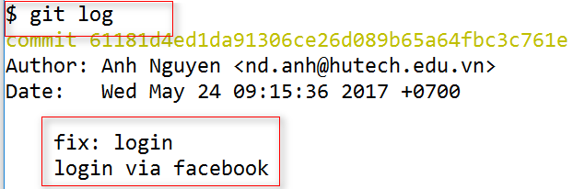
Git Cơ bản
Committing change
Git commit -m "Commit message"
Git commit, thoát màn hình soạn thảo VIM: ESC + :x (:wq)
Git log: xem lịch sử commit
Notes:
1) HTML là gì ?
- HTML là chữ viết tắt của cụm từ HyperText Markup Language (ngôn ngữ đánh dấu siêu văn bản)
- HTML dùng để tạo ra các trang web, những nội dung mà chúng ta nhìn thấy trên trang web (chẳng hạn như: văn bản, hình ảnh, âm thanh, video, . . . .) chính là những thứ được xây dựng dựa trên các thẻ HTML.

Slide 25


Git Cơ bản
Notes:
1) HTML là gì ?
- HTML là chữ viết tắt của cụm từ HyperText Markup Language (ngôn ngữ đánh dấu siêu văn bản)
- HTML dùng để tạo ra các trang web, những nội dung mà chúng ta nhìn thấy trên trang web (chẳng hạn như: văn bản, hình ảnh, âm thanh, video, . . . .) chính là những thứ được xây dựng dựa trên các thẻ HTML.

Slide 26

Git Cơ bản
Push lên remote repository
Git Host site
Notes:
1) HTML là gì ?
- HTML là chữ viết tắt của cụm từ HyperText Markup Language (ngôn ngữ đánh dấu siêu văn bản)
- HTML dùng để tạo ra các trang web, những nội dung mà chúng ta nhìn thấy trên trang web (chẳng hạn như: văn bản, hình ảnh, âm thanh, video, . . . .) chính là những thứ được xây dựng dựa trên các thẻ HTML.

Slide 27
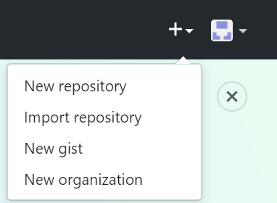
Git Cơ bản
Push lên remote repository
Git Host site
Notes:
1) HTML là gì ?
- HTML là chữ viết tắt của cụm từ HyperText Markup Language (ngôn ngữ đánh dấu siêu văn bản)
- HTML dùng để tạo ra các trang web, những nội dung mà chúng ta nhìn thấy trên trang web (chẳng hạn như: văn bản, hình ảnh, âm thanh, video, . . . .) chính là những thứ được xây dựng dựa trên các thẻ HTML.

Slide 28
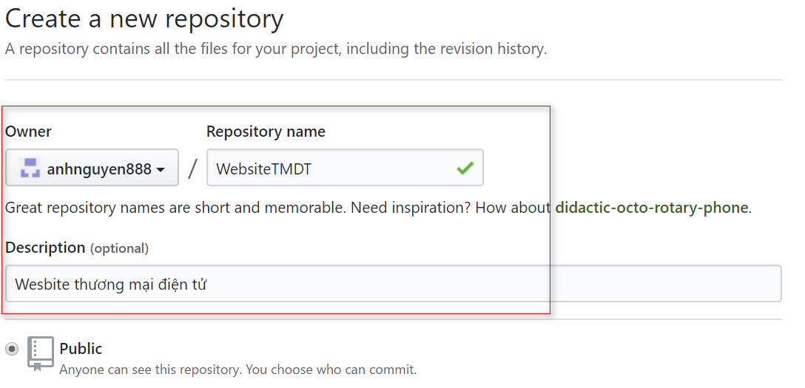
Git Cơ bản
Push lên remote repository
Git Host site
Notes:
1) HTML là gì ?
- HTML là chữ viết tắt của cụm từ HyperText Markup Language (ngôn ngữ đánh dấu siêu văn bản)
- HTML dùng để tạo ra các trang web, những nội dung mà chúng ta nhìn thấy trên trang web (chẳng hạn như: văn bản, hình ảnh, âm thanh, video, . . . .) chính là những thứ được xây dựng dựa trên các thẻ HTML.

Slide 29
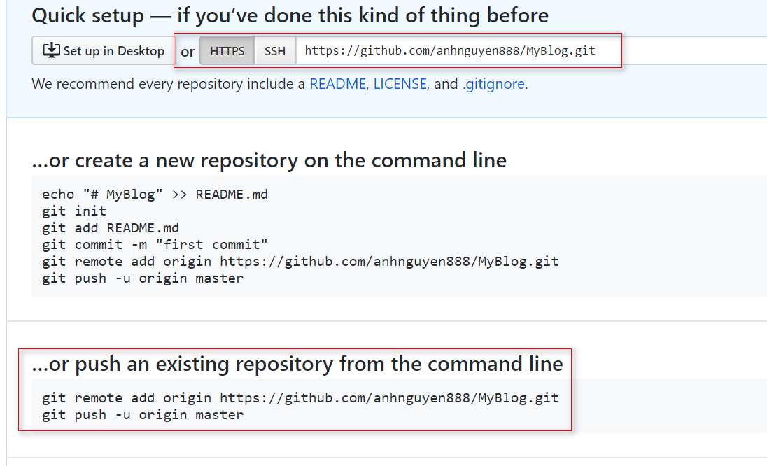
Git Cơ bản
Push lên remote repository
Git Host site
Notes:
1) HTML là gì ?
- HTML là chữ viết tắt của cụm từ HyperText Markup Language (ngôn ngữ đánh dấu siêu văn bản)
- HTML dùng để tạo ra các trang web, những nội dung mà chúng ta nhìn thấy trên trang web (chẳng hạn như: văn bản, hình ảnh, âm thanh, video, . . . .) chính là những thứ được xây dựng dựa trên các thẻ HTML.

Slide 30
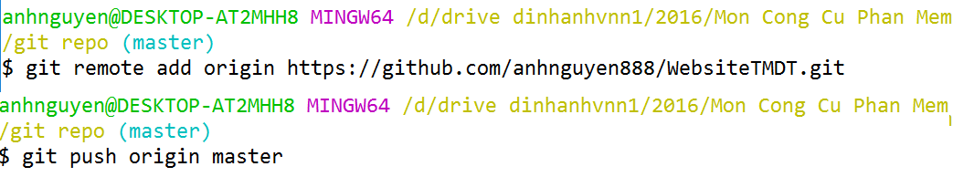
Git Cơ bản
Push lên remote repository
Git Host site
Notes:
1) HTML là gì ?
- HTML là chữ viết tắt của cụm từ HyperText Markup Language (ngôn ngữ đánh dấu siêu văn bản)
- HTML dùng để tạo ra các trang web, những nội dung mà chúng ta nhìn thấy trên trang web (chẳng hạn như: văn bản, hình ảnh, âm thanh, video, . . . .) chính là những thứ được xây dựng dựa trên các thẻ HTML.

Slide 31
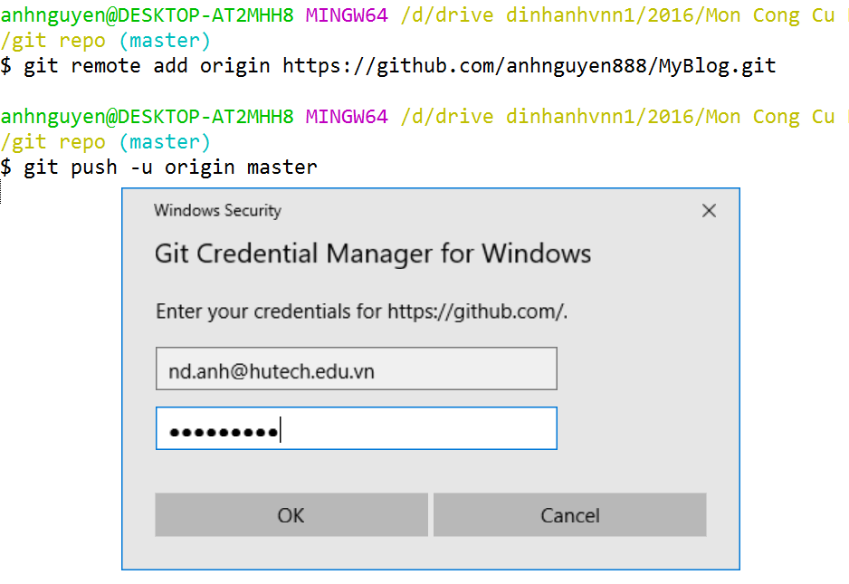
Git Cơ bản
Push lên remote repository
Git Host site
Notes:
1) HTML là gì ?
- HTML là chữ viết tắt của cụm từ HyperText Markup Language (ngôn ngữ đánh dấu siêu văn bản)
- HTML dùng để tạo ra các trang web, những nội dung mà chúng ta nhìn thấy trên trang web (chẳng hạn như: văn bản, hình ảnh, âm thanh, video, . . . .) chính là những thứ được xây dựng dựa trên các thẻ HTML.

Slide 32
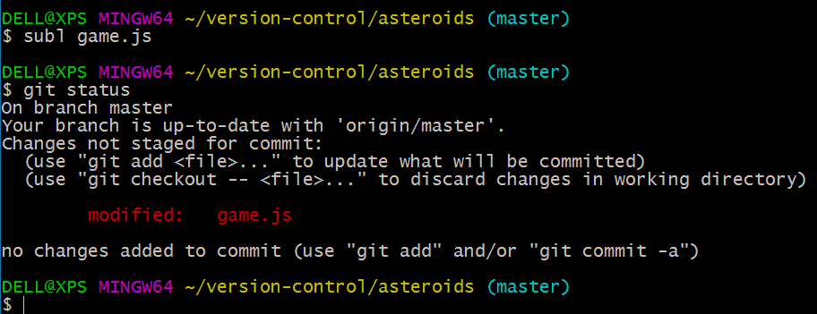
Git Cơ bản
Git diff (mở thư mục /version-control/asteroids): so sánh các phiên bản làm việc
Git log, chọn ID
Git diff ID
Subl game.js mở và edit file
Git status: xem trạng thái git repository
Notes:
1) HTML là gì ?
- HTML là chữ viết tắt của cụm từ HyperText Markup Language (ngôn ngữ đánh dấu siêu văn bản)
- HTML dùng để tạo ra các trang web, những nội dung mà chúng ta nhìn thấy trên trang web (chẳng hạn như: văn bản, hình ảnh, âm thanh, video, . . . .) chính là những thứ được xây dựng dựa trên các thẻ HTML.

Slide 33
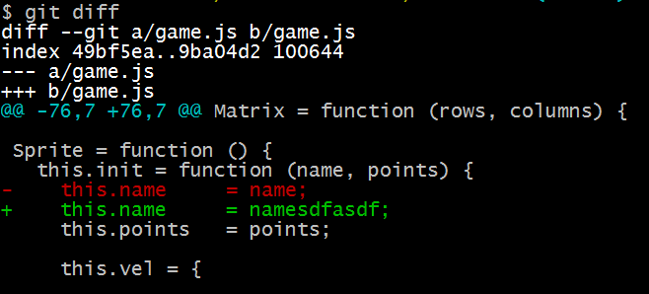
Git Cơ bản
Git diff
Notes:
1) HTML là gì ?
- HTML là chữ viết tắt của cụm từ HyperText Markup Language (ngôn ngữ đánh dấu siêu văn bản)
- HTML dùng để tạo ra các trang web, những nội dung mà chúng ta nhìn thấy trên trang web (chẳng hạn như: văn bản, hình ảnh, âm thanh, video, . . . .) chính là những thứ được xây dựng dựa trên các thẻ HTML.

Slide 34
Git Cơ bản
Git diff - -staged: xem sự thay đổi trong staging area so với phiên bản trong remote repository
Notes:
1) HTML là gì ?
- HTML là chữ viết tắt của cụm từ HyperText Markup Language (ngôn ngữ đánh dấu siêu văn bản)
- HTML dùng để tạo ra các trang web, những nội dung mà chúng ta nhìn thấy trên trang web (chẳng hạn như: văn bản, hình ảnh, âm thanh, video, . . . .) chính là những thứ được xây dựng dựa trên các thẻ HTML.

Slide 35
Git Cơ bản
Notes:
1) HTML là gì ?
- HTML là chữ viết tắt của cụm từ HyperText Markup Language (ngôn ngữ đánh dấu siêu văn bản)
- HTML dùng để tạo ra các trang web, những nội dung mà chúng ta nhìn thấy trên trang web (chẳng hạn như: văn bản, hình ảnh, âm thanh, video, . . . .) chính là những thứ được xây dựng dựa trên các thẻ HTML.

Slide 36
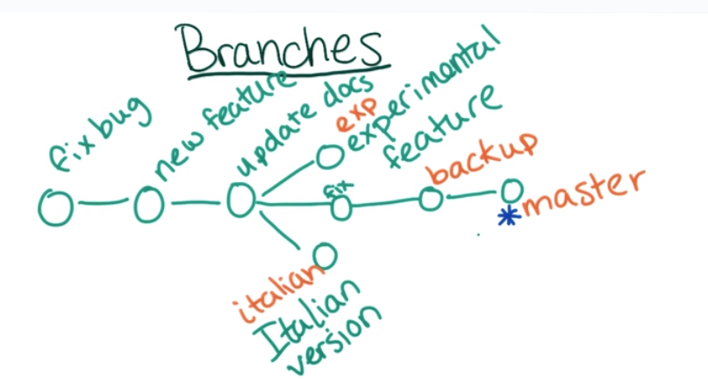
Git Cơ bản
Branches
Notes:
1) HTML là gì ?
- HTML là chữ viết tắt của cụm từ HyperText Markup Language (ngôn ngữ đánh dấu siêu văn bản)
- HTML dùng để tạo ra các trang web, những nội dung mà chúng ta nhìn thấy trên trang web (chẳng hạn như: văn bản, hình ảnh, âm thanh, video, . . . .) chính là những thứ được xây dựng dựa trên các thẻ HTML.

Slide 37
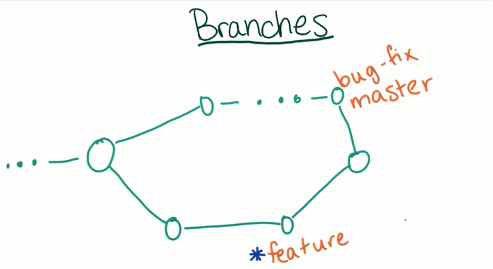
Git Cơ bản
Branches
Notes:
1) HTML là gì ?
- HTML là chữ viết tắt của cụm từ HyperText Markup Language (ngôn ngữ đánh dấu siêu văn bản)
- HTML dùng để tạo ra các trang web, những nội dung mà chúng ta nhìn thấy trên trang web (chẳng hạn như: văn bản, hình ảnh, âm thanh, video, . . . .) chính là những thứ được xây dựng dựa trên các thẻ HTML.

Slide 38
Git Cơ bản
Branches:
Git branch: Xem danh sách nhánh hiện tại
Git branch easy-mode: tạo nhánh mới easy-mode
Git check-out easy-mode: chuyển sang nhánh dev là easy-mode, nhánh easy-mode có mã nguồn giống nhánh master
Notes:
1) HTML là gì ?
- HTML là chữ viết tắt của cụm từ HyperText Markup Language (ngôn ngữ đánh dấu siêu văn bản)
- HTML dùng để tạo ra các trang web, những nội dung mà chúng ta nhìn thấy trên trang web (chẳng hạn như: văn bản, hình ảnh, âm thanh, video, . . . .) chính là những thứ được xây dựng dựa trên các thẻ HTML.

Slide 39
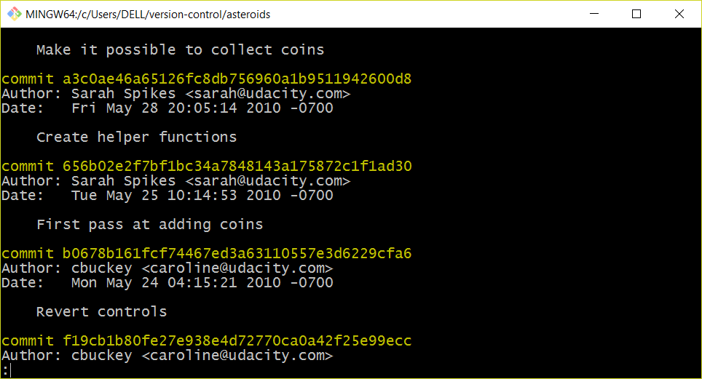
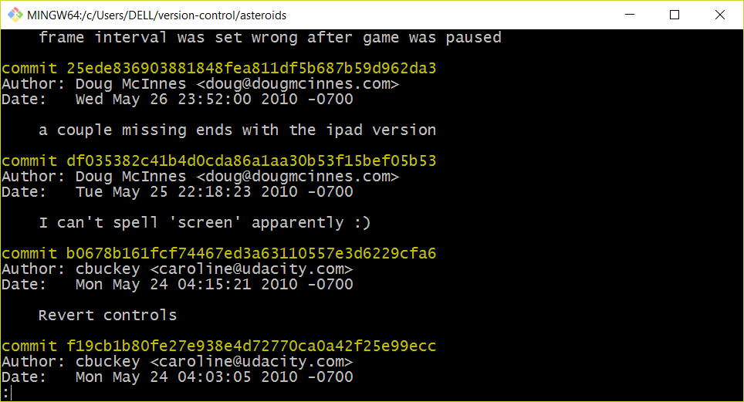
Git Cơ bản
Branches:
Git checkout coins: chuyển sang một nhánh của dev khác
Notes:
1) HTML là gì ?
- HTML là chữ viết tắt của cụm từ HyperText Markup Language (ngôn ngữ đánh dấu siêu văn bản)
- HTML dùng để tạo ra các trang web, những nội dung mà chúng ta nhìn thấy trên trang web (chẳng hạn như: văn bản, hình ảnh, âm thanh, video, . . . .) chính là những thứ được xây dựng dựa trên các thẻ HTML.

Slide 40
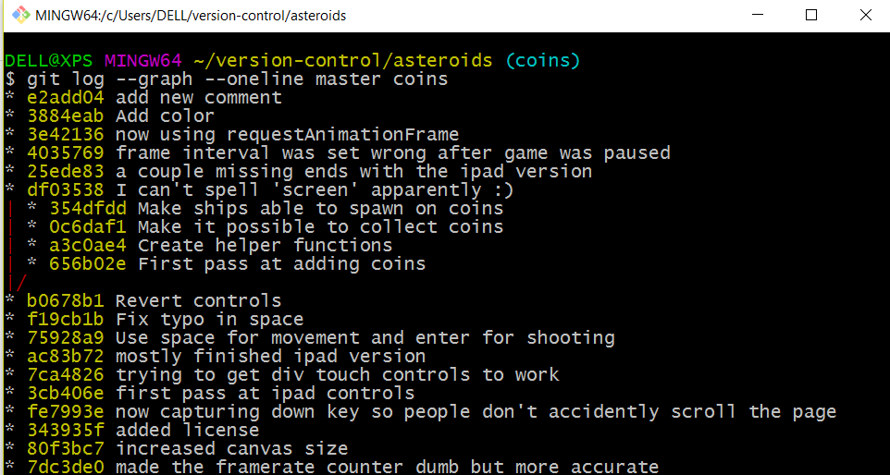
Git Cơ bản
Branches:
Git log - -graph - - oneline master coin: xem sự thay đổi giữa hai nhánh master và coin trực quan (visualize)
Notes:
1) HTML là gì ?
- HTML là chữ viết tắt của cụm từ HyperText Markup Language (ngôn ngữ đánh dấu siêu văn bản)
- HTML dùng để tạo ra các trang web, những nội dung mà chúng ta nhìn thấy trên trang web (chẳng hạn như: văn bản, hình ảnh, âm thanh, video, . . . .) chính là những thứ được xây dựng dựa trên các thẻ HTML.

Slide 41
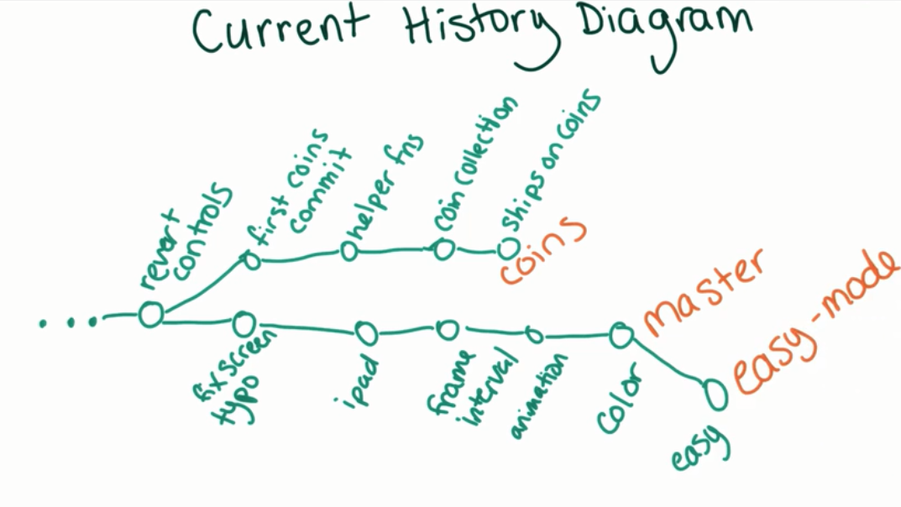
Git Cơ bản
Branches:
History branch
Notes:
1) HTML là gì ?
- HTML là chữ viết tắt của cụm từ HyperText Markup Language (ngôn ngữ đánh dấu siêu văn bản)
- HTML dùng để tạo ra các trang web, những nội dung mà chúng ta nhìn thấy trên trang web (chẳng hạn như: văn bản, hình ảnh, âm thanh, video, . . . .) chính là những thứ được xây dựng dựa trên các thẻ HTML.

Slide 42
Git Cơ bản
Branch
Combine change from multiple branches
Merging files
Merge single file
Notes:
1) HTML là gì ?
- HTML là chữ viết tắt của cụm từ HyperText Markup Language (ngôn ngữ đánh dấu siêu văn bản)
- HTML dùng để tạo ra các trang web, những nội dung mà chúng ta nhìn thấy trên trang web (chẳng hạn như: văn bản, hình ảnh, âm thanh, video, . . . .) chính là những thứ được xây dựng dựa trên các thẻ HTML.

Slide 43
Git Cơ bản
Branch
Combine change from multiple branches
Merging files
Merge single file
Notes:
1) HTML là gì ?
- HTML là chữ viết tắt của cụm từ HyperText Markup Language (ngôn ngữ đánh dấu siêu văn bản)
- HTML dùng để tạo ra các trang web, những nội dung mà chúng ta nhìn thấy trên trang web (chẳng hạn như: văn bản, hình ảnh, âm thanh, video, . . . .) chính là những thứ được xây dựng dựa trên các thẻ HTML.

Slide 44
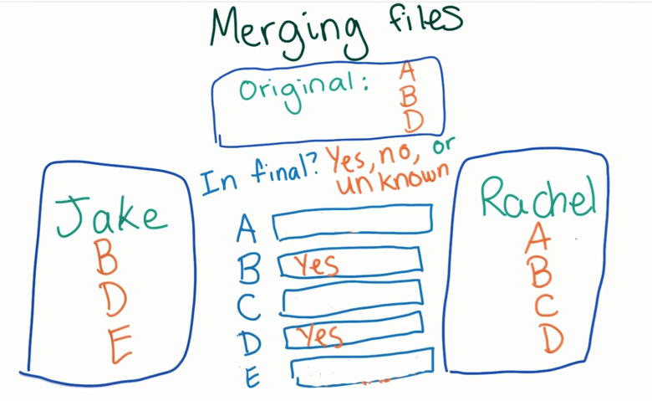
Git Cơ bản
Merging files
Merge single file
Notes:
1) HTML là gì ?
- HTML là chữ viết tắt của cụm từ HyperText Markup Language (ngôn ngữ đánh dấu siêu văn bản)
- HTML dùng để tạo ra các trang web, những nội dung mà chúng ta nhìn thấy trên trang web (chẳng hạn như: văn bản, hình ảnh, âm thanh, video, . . . .) chính là những thứ được xây dựng dựa trên các thẻ HTML.

Slide 45
Git Cơ bản
Merging files
Merge single file
Notes:
1) HTML là gì ?
- HTML là chữ viết tắt của cụm từ HyperText Markup Language (ngôn ngữ đánh dấu siêu văn bản)
- HTML dùng để tạo ra các trang web, những nội dung mà chúng ta nhìn thấy trên trang web (chẳng hạn như: văn bản, hình ảnh, âm thanh, video, . . . .) chính là những thứ được xây dựng dựa trên các thẻ HTML.

Slide 46
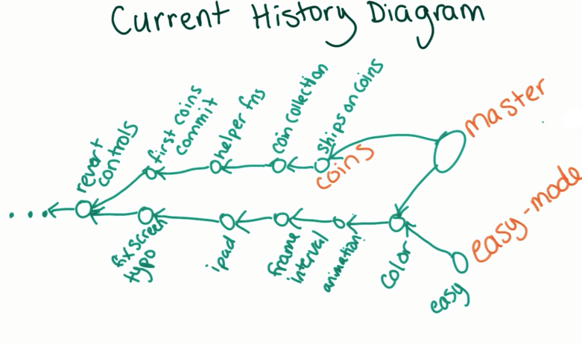
Git Cơ bản
Merging files
Merge single file
Notes:
1) HTML là gì ?
- HTML là chữ viết tắt của cụm từ HyperText Markup Language (ngôn ngữ đánh dấu siêu văn bản)
- HTML dùng để tạo ra các trang web, những nội dung mà chúng ta nhìn thấy trên trang web (chẳng hạn như: văn bản, hình ảnh, âm thanh, video, . . . .) chính là những thứ được xây dựng dựa trên các thẻ HTML.

Slide 47
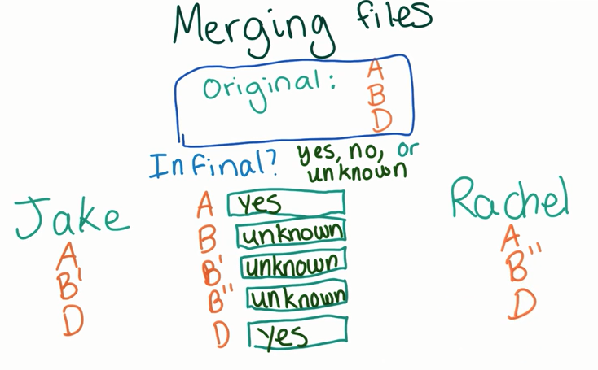
Git Cơ bản
Merging files (git command line)
Git merge master coins: Git sẽ merge tự động hai nhánh master và coins
Notes:
1) HTML là gì ?
- HTML là chữ viết tắt của cụm từ HyperText Markup Language (ngôn ngữ đánh dấu siêu văn bản)
- HTML dùng để tạo ra các trang web, những nội dung mà chúng ta nhìn thấy trên trang web (chẳng hạn như: văn bản, hình ảnh, âm thanh, video, . . . .) chính là những thứ được xây dựng dựa trên các thẻ HTML.

Slide 48
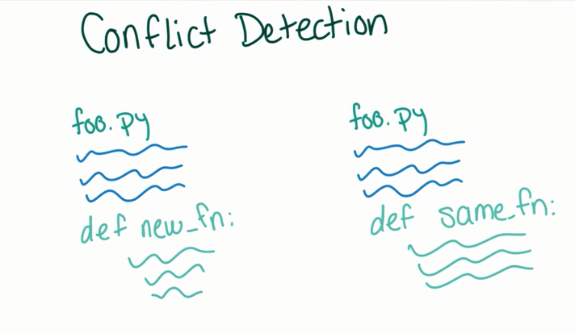
Git Cơ bản
Merge conflicts
Conflicts detection
Notes:
1) HTML là gì ?
- HTML là chữ viết tắt của cụm từ HyperText Markup Language (ngôn ngữ đánh dấu siêu văn bản)
- HTML dùng để tạo ra các trang web, những nội dung mà chúng ta nhìn thấy trên trang web (chẳng hạn như: văn bản, hình ảnh, âm thanh, video, . . . .) chính là những thứ được xây dựng dựa trên các thẻ HTML.

Slide 49
Git Cơ bản
Merge conflicts
Conflicts detection
Resolving Merge Conflicts
Committing the conflicts
Notes:
1) HTML là gì ?
- HTML là chữ viết tắt của cụm từ HyperText Markup Language (ngôn ngữ đánh dấu siêu văn bản)
- HTML dùng để tạo ra các trang web, những nội dung mà chúng ta nhìn thấy trên trang web (chẳng hạn như: văn bản, hình ảnh, âm thanh, video, . . . .) chính là những thứ được xây dựng dựa trên các thẻ HTML.

Slide 50
Git Cơ bản
Update & Merge
Git pull
Git Merge <branch>
Notes:
1) HTML là gì ?
- HTML là chữ viết tắt của cụm từ HyperText Markup Language (ngôn ngữ đánh dấu siêu văn bản)
- HTML dùng để tạo ra các trang web, những nội dung mà chúng ta nhìn thấy trên trang web (chẳng hạn như: văn bản, hình ảnh, âm thanh, video, . . . .) chính là những thứ được xây dựng dựa trên các thẻ HTML.

Slide 51
Git Cơ bản
Notes:
1) HTML là gì ?
- HTML là chữ viết tắt của cụm từ HyperText Markup Language (ngôn ngữ đánh dấu siêu văn bản)
- HTML dùng để tạo ra các trang web, những nội dung mà chúng ta nhìn thấy trên trang web (chẳng hạn như: văn bản, hình ảnh, âm thanh, video, . . . .) chính là những thứ được xây dựng dựa trên các thẻ HTML.

